Slide 1


Вооружение мотострелкового отделения
Мотострелковое отделение - основной боевой элемент мотострелковых подразделений. Оно оснащено широким спектром современного вооружения, включающего стрелковое оружие, гранатометы, противотанковые средства и средства связи. Эти образцы вооружения обладают высокой огневой мощью и обеспечивают выполнение различных боевых задач.
By Kopylov Denis Andreevich

Slide 2
Стрелковое оружие
Автомат
Пистолет
Ручной пулемет
Основное оружие мотострелков, обеспечивающее им высокую мобильность и огневую мощь в ближнем бою.
Личное оружие для самообороны, применяется в особых условиях ближнего боя.
Обеспечивает интенсивный огонь по противнику и поддержку стрелковых подразделений.

Slide 3
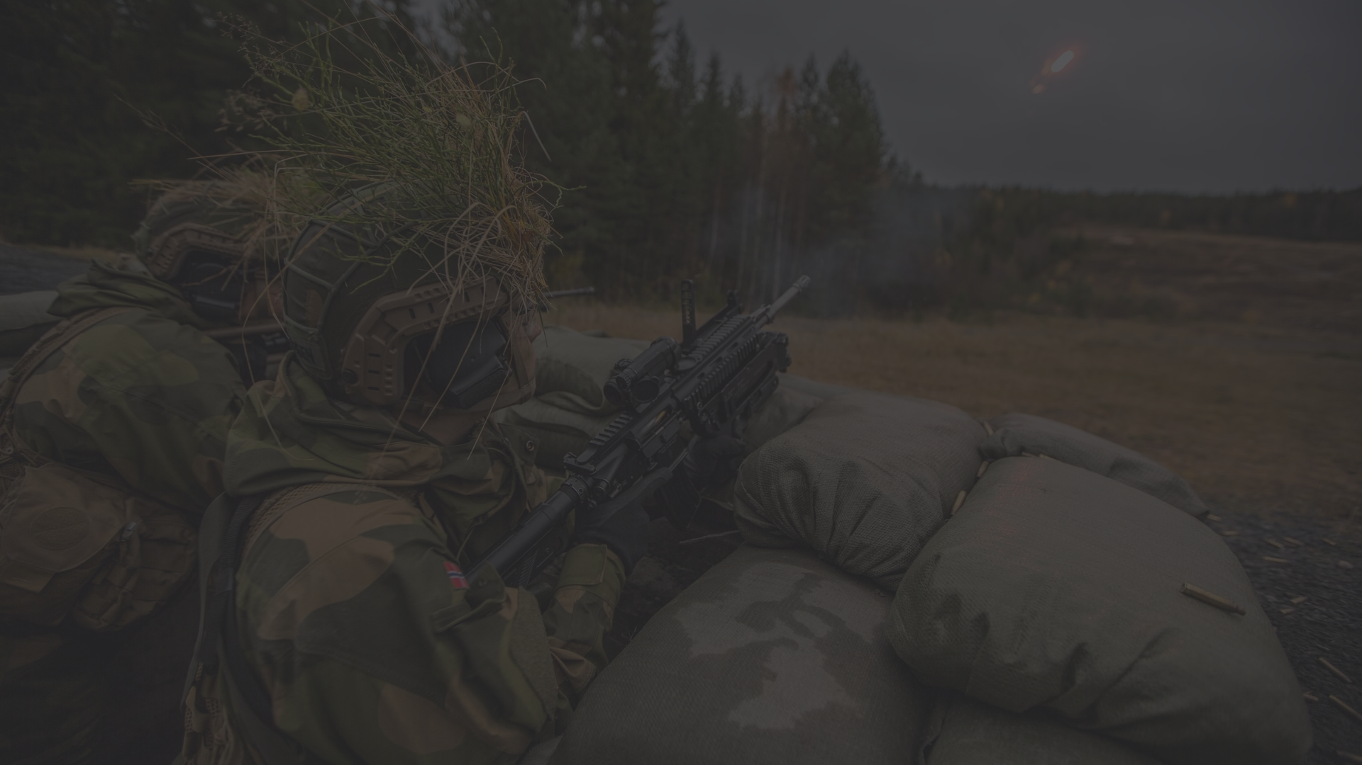
Гранатометы
1
Назначение
2
Характеристики
3
Применение
Для поражения легкобронированных целей, живой силы и огневых средств противника.
Высокая дальность и точность стрельбы, взрывная мощность гранат.
Для поддержки атакующих и оборонительных действий мотострелкового подразделения.

Slide 4
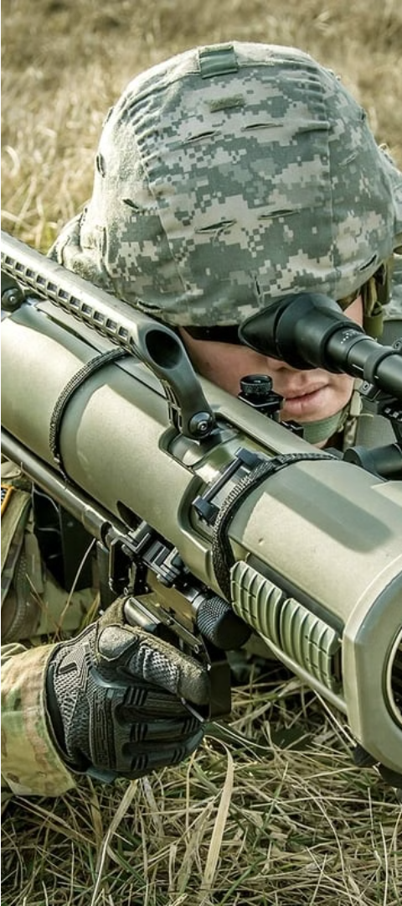



Противотанковые средства
Реактивные гранатометы
Эффективное оружие для борьбы с танками и другой бронетехникой противника.
Высокая точность
Обеспечивает попадание в уязвимые места броневой защиты на дальних дистанциях.
Боевое применение
Применяются для поражения бронетехники в обороне и в наступательных действиях.

Slide 5



Средства связи и управления огнем
Радиостанции
Средства наблюдения
Системы наведения
Обеспечивают надежную связь между бойцами и командованием.
Позволяют вести разведку и корректировать огонь артиллерии.
Повышают точность огневого поражения противника.

Slide 6
Инженерное вооружение
Саперные инструменты
Для разминирования, строительства и ремонта инженерных сооружений.
Минно-взрывные средства
Для устройства минных полей и применения штатных инженерных боеприпасов.

Slide 7
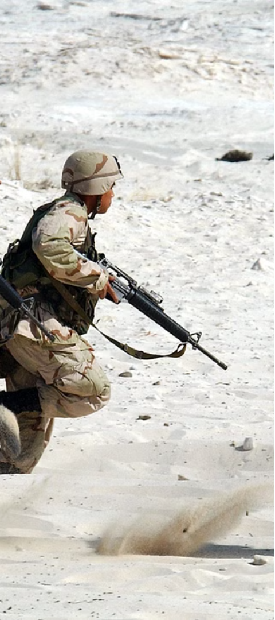
Роль вооружения в боевых действиях
Огневая мощь
Универсальность
Современные образцы вооружения обеспечивают высокую эффективность поражения противника.
Широкий спектр вооружения позволяет решать разнообразные боевые задачи.
Надежность
Высокое качество и эксплуатационные характеристики вооружения гарантируют его безотказную работу.

